Slide 1



财务报表分析
第十六讲 企业综合财务分析
主讲人：袁哲茜

Slide 2
第十六讲 企业综合财务分析
企业综合财务分析初步认知
企业综合财务分析的方法

Slide 3
第十六讲 企业综合财务分析
一、综合财务分析的概念
所谓综合财务分析,就是将企业偿债能力、盈利能力、营运能力、发展能力等方面的分析,纳入到一个有机的分析系统之中,全面地对企业财务状况、经营成果进行解剖和透视,从而对企业经济效益做出较为准确的评价与判断。
每个单独的财务指标只能说明企业能力的某一方面,如流动比率较高的企业只能说明其短期偿债能力较强,销售利润率较高的企业只能说明其盈利能力较强,企业的偿债能力和盈利能力的综合水平如何,通过单一指标无法做出客观评价。可见,进行企业的综合财务分析十分必要。

Slide 4

第十六讲 企业综合财务分析
二、综合财务分析的原则
(一)综合性原则
所设置的评价指标要尽可能涵盖偿债能力、营运能力和盈利能力等各方面的考核要求。
(二)有用性原则
评价指标体系尽量能够提供多层次、多角度的信息资源,设置的指标评价体系既要能满足企业内部管理当局实施决策的需要,又要能满足外部投资者和政府管理机构凭以决策及实施宏观调控的要求。
(三)定性分析与定量分析相结合原则
企业财务分析中的任何经济指标,都同时存在着质和量的规定性,既不存在只有质没有量的经济指标,也不存在只有量没有质的经济指标。

Slide 5
第十六讲 企业综合财务分析
三、综合财务分析的特征
综合财务分析与单项分析相比,具有以下特点。
(一)分析问题的方法不同
单项分析是把企业财务活动的总体分解为每个具体部分,逐一加以分析考察;而综合财务分析是通过归纳综合,在分析的基础上从总体上把握企业的财务状况。
(二)反映事物的本质不同
单项分析具有实务性和实证性,能够真切地认识每一具体的财务现象;而综合财务分析具有高度的抽象性和概括性,着重从整体上概括财务状况的本质特征。
(三)分析的重点和比较的基准不同
单项分析的重点和比较基准是财务计划、财务理论标准;而综合财务分析的重点和比较基准是企业的整体发展趋势。
(四)财务指标的地位不同
单项分析把每个分析的指标视为同等重要的角色来处理,它不太考虑各种指标之间的相互关系;而综合财务分析的各种指标有主辅之分,要抓住主要指标,在对主要指标分析的基础上,再对其他辅助指标进行分析,这样才能分析透彻、把握准确。

Slide 6
第十六讲 企业综合财务分析
四、杜邦分析法
(一)杜邦分析法的含义
杜邦分析法又称杜邦分析体系,是利用各主要财务比率指标之间的内在联系,对企业财务状况及经济效益进行综合系统分析评价的方法。该体系以净资产收益率为主体指标,以总资产报酬率和权益乘数为核心,分别反映企业盈利能力、偿债能力、营运能力及发展能力,并按其内在联系有机结合起来,从而形成一个将资产负债表、利润表的数据综合在一起的指标分析体系。由于这种分析方法由美国杜邦公司的财务管理人员在实践中摸索和建立起来,故名为杜邦分析法。

Slide 7
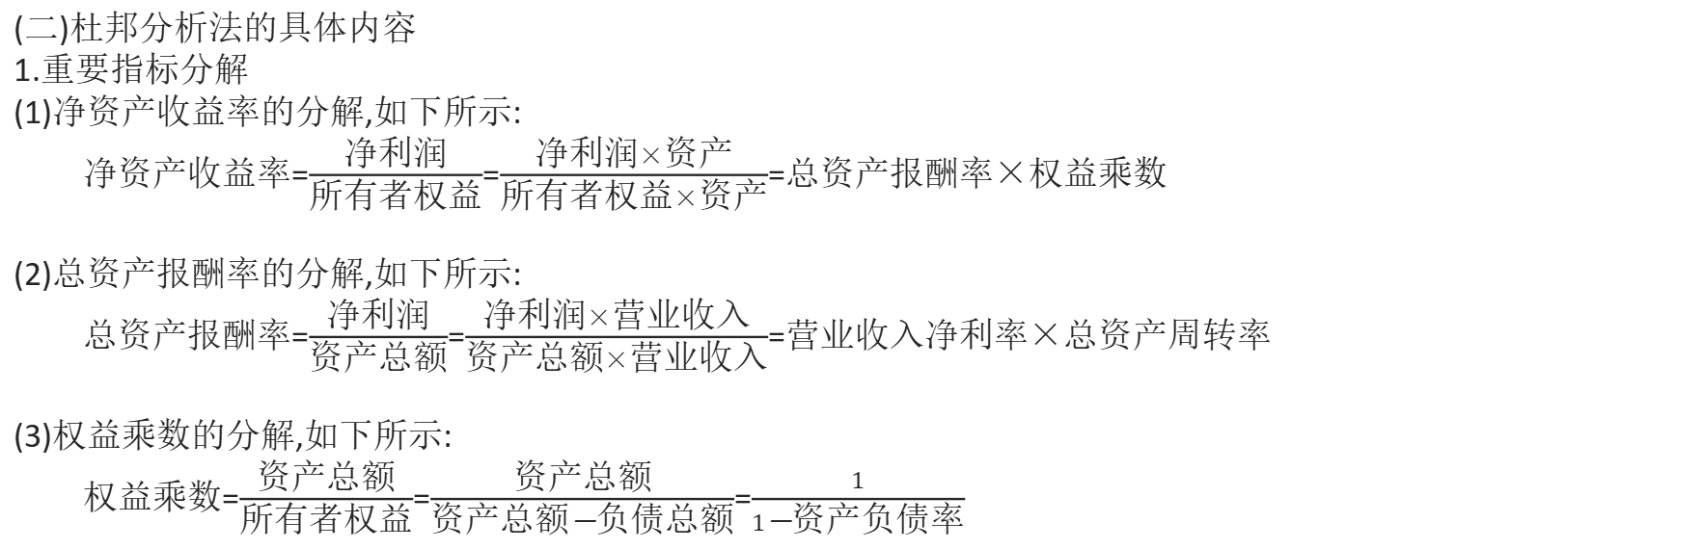
第十六讲 企业综合财务分析
(二)杜邦分析法的具体内容
1.重要指标分解
(1)净资产收益率的分解,如下所示:
净资产收益率=$\frac{\text{净利润}}{\text{所有者权益}}$=$\frac{\text{净利润}×\text{资产}}{\text{所有者权益}×\text{资产}}$=总资产报酬率×权益乘数
(2)总资产报酬率的分解,如下所示:
总资产报酬率=$\frac{\text{净利润}}{\text{资产总额}}$=$\frac{\text{净利润}×\text{营业收入}}{\text{资产总额}×\text{营业收入}}$=营业收入净利率×总资产周转率
(3)权益乘数的分解,如下所示:
权益乘数=$\frac{\text{资产总额}}{\text{所有者权益}}$=$\frac{\text{资产总额}}{\text{资产总额}\text{−}\text{负债总额}}$=$\frac{1}{1\text{−}\text{资产负债率}}$

Slide 8
第十六讲 企业综合财务分析
2.重要指标关系
决定净资产收益率的因素有三个:营业收入净利率、总资产周转率和权益乘数。
净资产收益率=营业收入净利率×总资产周转率×权益乘数
三项指标还可以进一步分解,具体见杜邦体系图(见图9-1)。这样,体现投资者报酬的指标就可以与企业筹资、投资和生产运营等各种经营活动的效率相联系,来衡量企业运用自有资本的效率。

Slide 9
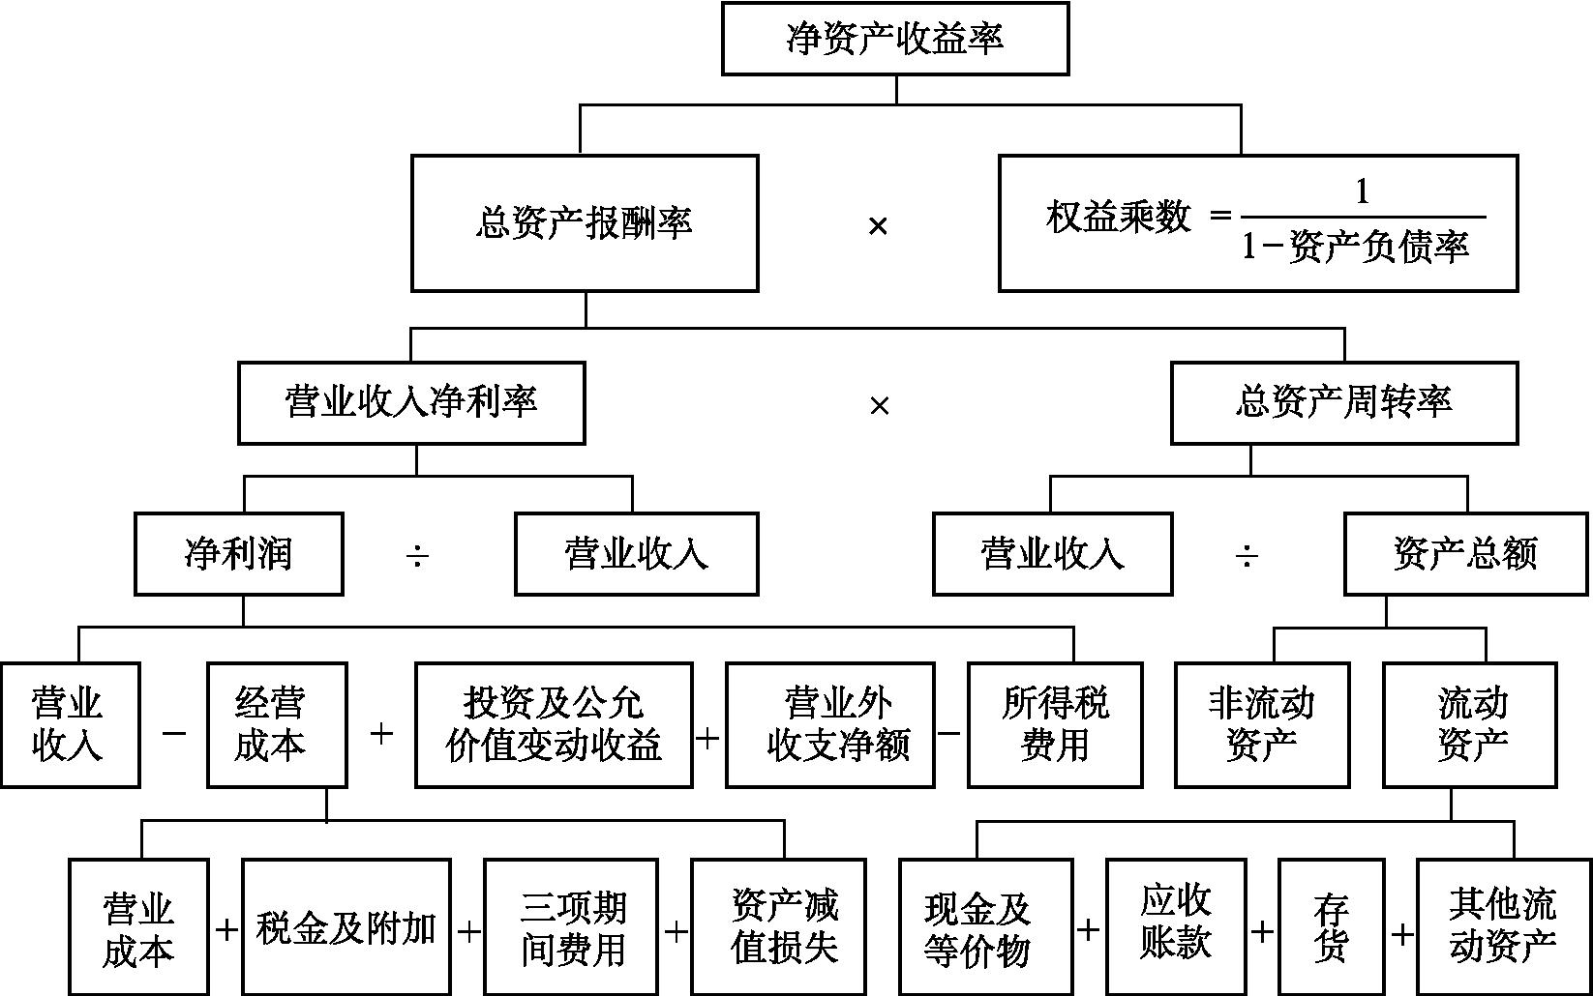
第十六讲 企业综合财务分析
3.杜邦体系图及各项指标的意义
(1) 杜邦体系图。

Slide 10

第十六讲 企业综合财务分析
(2)各项指标的意义。
1)净资产收益率反映所有者投入资金的盈利能力,是杜邦体系中的核心指标,是正指标,数值越大,对所有者资本金的回报越高。
2)总资产报酬率反映企业所有资产获取报酬的能力,是一个重要的盈利能力指标。
3)营业收入净利率反映企业营业收入的利润率水平,是一个重要的盈利能力指标。
4)总资产周转率反映企业的资产周转情况,是一个重要的营运能力指标。
5)权益乘数反映企业的资本结构和长期偿债能力。

Slide 11
第十六讲 企业综合财务分析
五、沃尔评分法
(一)沃尔评分法的含义
沃尔评分法又叫综合评分法,它通过对选定的多项财务比率分别给定各自的分数比重,然后通过与行业标准比率进行比较,确定各项指标的得分及总体指标的累计分数,并据此评价企业综合的财务状况。由于创造这种方法的先驱者之一是亚历山大·沃尔,因此被称作沃尔评分法。

Slide 12
第十六讲 企业综合财务分析
(二)沃尔评分法的雏形
亚历山大·沃尔在1928年出版的《信用晴雨表研究》和《财务报表比率分析》中提出了信用能力指数的概念,以此来评价企业的信用水平。他选择了 7个财务比率,分别给定各个比率在100分的总分中所占的分数,即权重,然后确定各个比率的标准值,并用比率的实际值与标准值相除得到的相对值乘以权重,计算出各项比率的得分,最后将7个比率的得分加总得到总分,即信用能力指数,这就是沃尔评分法的雏形。
z

Slide 13
第十六讲 企业综合财务分析
(三)沃尔评分法的基本步骤
尽管原始的沃尔评分法存在着上述缺陷,但它在实践中仍被广泛应用并得到不断的改进和发展。在社会发展的不同阶段和不同环境中,人们应用沃尔评分法时所选择的财务比率不断地变化,各个比率的权重不断地修正,各个比率的标准值不断地调整,评分方法不断地改进,但是沃尔评分法的基本思路始终没有改变,其应用的基本步骤也没有发生大的变化。
下面以东盛公司的资料演示沃尔评分法的基本步骤。
1.选择评价指标并分配指标权重
2.确定各项评价指标的标准值
3.对各项评价指标记分并计算综合分数
4.形成评价结果

Slide 14
第十六讲 企业综合财务分析
六、企业综合绩效评价
(一)企业综合绩效评价体系
综合绩效评价以投入产出分析为基本方法,运用数理统计和运筹学的方法,通过建立综合评价指标体系,对照相应行业评价标准,定量分析与定性分析相结合,对企业特定经营期间的盈利能力、资产质量、债务风险、经营增长以及管理状况等进行综合评判。
《企业财务通则》第六十七条规定:“主管财政机关应当建立健全企业财务评价体系,主要评估企业内部财务控制的有效性,评价企业的偿债能力、盈利能力、资产营运能力、发展能力和社会贡献。评估和评价的结果可以通过适当方式向社会发布。”
企业综合绩效评价指标及权重表如表9-9所示,该体系共4项评价内容、30项指标,包括定量指标22项(财务绩效),定性指标8项(管理绩效),并根据各项指标的重要程度分别给定了相应的权数。其中,指标权重实行百分制。

Slide 15

第十六讲 企业综合财务分析
六、企业综合绩效评价
(二)企业综合绩效评价计分方法
企业综合绩效评价计分方法采用功效系数法和综合分析判断法。其中,功效系数法用于财务绩效定量评价指标的计分,综合分析判断法用于管理绩效定性评价指标的计分。
1.财务绩效定量评价——功效系数法
2.管理绩效定性评价——综合分析判断法
3.综合绩效评价

Slide 16


谢谢观看

